Slide 1
CERTIFICACIÓN Y COMERCIALIZACIÓN DE MEDICAMENTOS EN PANAMÁ

Slide 2
Temas a desarrollar
Registro Sanitario
Aspectos a tomar en cuenta
Opciones disponibles
Recomendaciones.

Slide 3
Objetivos
Conocer la norma sanitaria que regula el registro sanitario de medicamentos.
Identificar los principales procesos que impactan el abastecimiento de medicamentos en el país.
Reconocer el impacto que tiene el registro sanitario frente al abastecimiento de medicamentos.

Slide 4
Objetivo Principal: “ Que productos seguros y eficaces lleguen al paciente”
Industria Farmacéutica
Producto
Gerencia Regulatoria
Autoridad Regulatoria
Nacional
NO:
Dificultar la labor de la empresa y/o cliente.
Ser un área burocrática.
Decir “ NO SE PUEDE” Sin presentar una alternativa.
“PELEAR” Con la autoridad sanitaria
SI:
Apoyar el crecimiento del negocio de la empresa y/o cliente.
Dar soluciones.
Negociar y conciliar
TRIADA REGULATORIA

Slide 5
REGISTRO SANITARIO
Autorización expedida por la Autoridad de Salud para la importación y comercialización de un producto farmacéutico, previos los trámites correspondientes de evaluación.
Excepciones al Registro Sanitario

Slide 6
Actores Involucrados
Registro Sanitario

Slide 7
¿Cómo se afecta el abastecimiento?
Mora de Registro Sanitario.
Modificaciones Post-Registro.
Requisitos adicionales en licitaciones.
Mala planificación de las existencias.
Ingreso extemporáneo de las renovaciones.
Intermediarios negligentes.
Industria Farmacéutica

Slide 8
Mora de Registro Sanitario
Solicitudes de Productos Nuevos: Febrero de 2015
Solicitudes de Productos en Renovación: Mayo de 2015
Modificaciones aproximadamente 5 mil solicitudes

Slide 11
REGISTROS SANITARIOS DE MEDICAMENTOS EMITIDOS (Período 2016 - 2021)
Datos obtenidos del Sistema de Registro Sanitario 22-07-2021

Slide 12
Solicitudes de Modificaciones al registro sanitario 2016-2021
Mora Recibida: 5000 Solicitudes 2014-2016

Slide 13
Requisitos adicionales en licitaciones
Certificación de indicaciones.
Certificación de EMA o FDA.
Método de destrucción apostillado o autorizado por la DNFD.

Slide 14
Planificación de las existencias
Agotamiento de inventario, luego de aprobado una modificación post-registro.
Producto con empaques en otro idioma.
Productos con diluyentes diferentes.

Slide 15
Ingresos extemporáneos de las renovaciones
Ley N° 1 de 10 de enero de 2001, en su artículo 41 señala:
(Vigencia del Registro para Medicamentos).
El Registro Sanitario se otorga con una vigencia de cinco años y podrá ser renovable al final de cada período, previa solicitud. Durante el período de renovación, el producto podrá importarse, comercializarse y venderse libremente, siempre que se haya presentado la solicitud de renovación con los requisitos correspondientes conforme al artículo 25 de esta Ley, tres meses antes del vencimiento del registro, como mínimo.

Slide 16
Intermediarios negligentes
Solicitar dinero por las citas en la DNFD.
Cobrar hasta 175.00 por copias autenticadas.
No informar a los proveedores sobre los trámites.
Falsificación de documentos.
Falsificación de firmas.

Slide 17
Industria farmacéutica
Cancelación de Registro.
Problemas de Buenas Prácticas de Manufactura.
Problemas con Materia Prima.
Poca oferta.
Impugnaciones.

Slide 18
EJEMPLO
DIGOXINA
Escasez Principio Activo

Slide 19
EJEMPLO
ASS
Remodelaciones en la planta de fabricación

Slide 20
EJEMPLO
CITARABINA
Sin Inventario a Nivel Regional

Slide 21
Opciones disponibles
DECRETO EJECUTIVO No. 95 (de 14 de mayo de 2019)
Deroga Decretos Ejecutivos y resoluciones reglamentarias de Medicamentos y Otros Productos para la Salud Humana.
Decreto Ejecutivo Nº 97 de 8 de abril de 1997
Decreto Ejecutivo N° 178 del 12 de julio de 2001
Decreto Ejecutivo N° 319 del 28 de septiembre de 2001
Decreto Ejecutivo N° 105 de 15 de abril de 2003
Decreto Ejecutivo N° 303 de 11 de diciembre de 2003
Decreto Ejecutivo N° 290 de 12 de agosto de 2004
Decreto Ejecutivo N° 6 de 21 de febrero de 2005
Decreto Ejecutivo N° 386 del 30 de Noviembre de 2006
Decreto Ejecutivo N° 340 del 27 de agosto de 2007
Decreto Ejecutivo N°469 del 8 de noviembre de 2007
Decreto Ejecutivo N° 32 de 11 de febrero de 2008
Decreto Ejecutivo N° 321 del 17 de junio del 2009
Decreto Ejecutivo N° 197 de 14 de abril de 2009
Decreto Ejecutivo N° 147 de 26 de febrero de 2010
Decreto Ejecutivo N° 363 de 18 de agosto de 2016
Decreto Ejecutivo N° 331 de 08 de noviembre de 2017
Decreto Ejecutivo N° 307 del 6 de julio de 2018.
Resolución N° 609 de 15 de septiembre de 2017
Resolución N° 119 de 20 de febrero de 2014
Resolución Ministerial Nº 119 del 15 de septiembre de 2015
Subroga el Decreto Ejecutivo N°40 del 15 de febrero de 2019

Slide 22
Opciones disponibles
Actualización de la Reglamentación de la Ley N°1 de 10 enero de 2001, sobre Medicamentos y Otros Productos para la Salud Humana.
Eliminación de copias autenticadas.
Se elimina las Categorías C para CI.
21 moléculas de margen terapéutico estrecho requieren demostrar equivalencia terapéutica desde el registro sanitario.
Opciones para los análisis de calidad previo al registro.

Slide 23
Opciones disponibles
Proceso de Acreditación como Autoridad Reguladora reconocida por la OMS - OPS.
Manuales de Procedimientos de Regulación Farmacéutica.
Digitalización de Expedientes de Registros Sanitarios de Medicamentos y Otros Productos para la Salud Humana.
Fuente: Conferencia de prensa 13 de febrero de 2019.

Slide 24
DIRECCIÓN NACIONAL DE FARMACIA Y DROGAS
Departamento de Registro Sanitario de Medicamentos y
Otros Productos Para la Salud Humana.
Página WEB
minsa.gob.pa
BASE DE DATOS
Seguimiento en línea:
Formulario on Line de Ingreso de Solicitud de Registro Sanitario
Trámite de Registro Sanitario
Sistema de Registro Sanitario
Process Maker
El sistema se actualiza cada sesenta (60) segundos.
Fuente: Conferencia de prensa 13 de febrero de 2019.

Slide 25
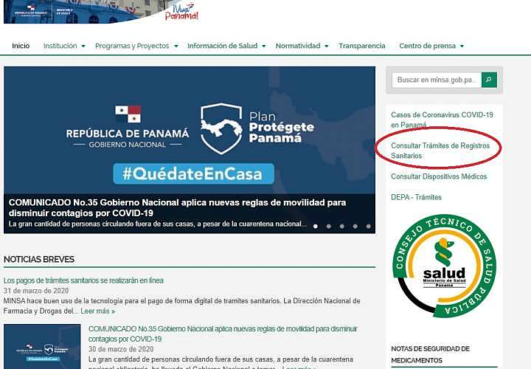
http://www.minsa.gob.pa/

Slide 26
http://www.minsa.gob.pa/

Slide 27
Covid -19
La Dirección Nacional de Farmacia y Drogas siguió prestando sus servicios.
Resolución 243 de marzo 2020.
Decreto Ejecutivo No. 855 Que suspende temporalmente la aplicación del artículo 8 del DE 36, a los medicamentos que ingresen al país por excepción al registro sanitario para el tratamiento de la COVID-19
Decreto Ejecutivo No 99 15 de febrero de 2021
Resolución 037 de 17 de febrero de 2021

Slide 28
Recomendación
Fortalecimiento de la Autoridad de Reguladora Nacional.
Es necesario revisar las normas legales de los procesos de compras (38 pasos).
Compromiso de la Industria Farmacéutica en cumplir con la norma nacional, sin excepciones.
Actualización en la Regulación Farmacéutica.

Slide 29
Gracias

